Slide 1
Backup, importação e exportação
Grupo: Espartanos

Slide 2
Backup
Por que fazer Backups?

Slide 3

Backup
Por que fazer Backups?

Slide 4
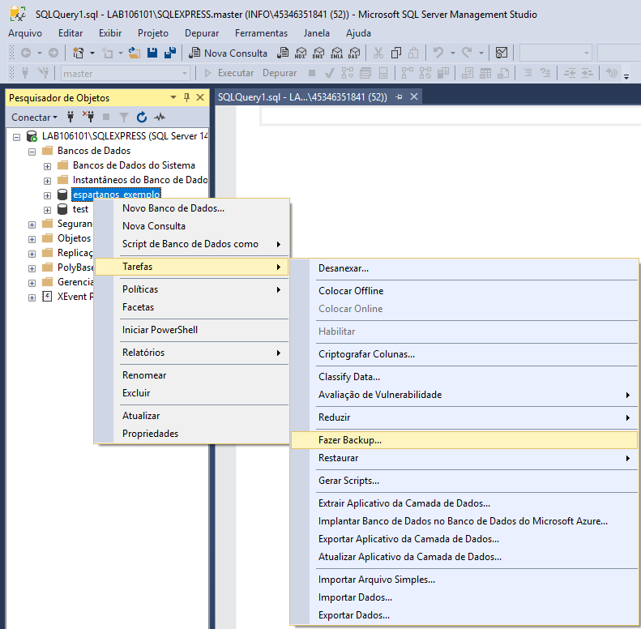
Backup

Slide 5
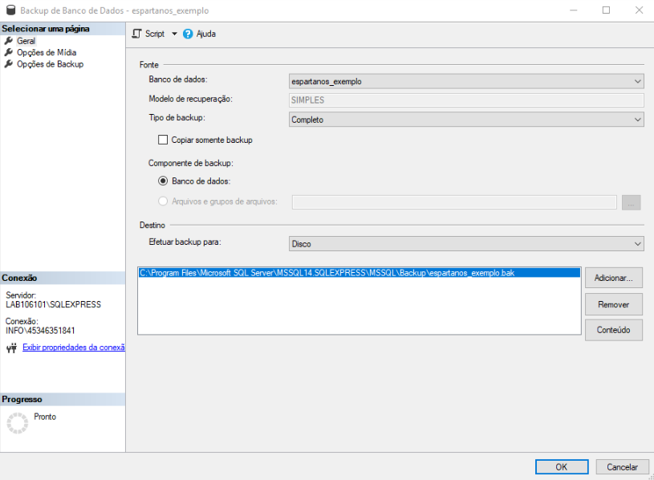
Backup

Slide 6
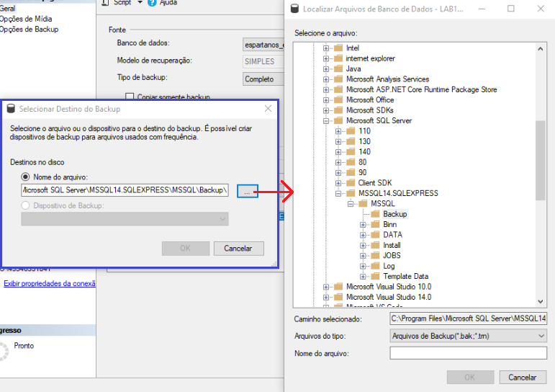
Backup

Slide 7
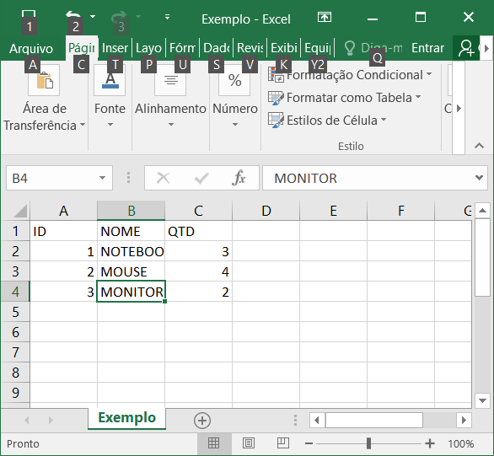
Importação de dados

Slide 8
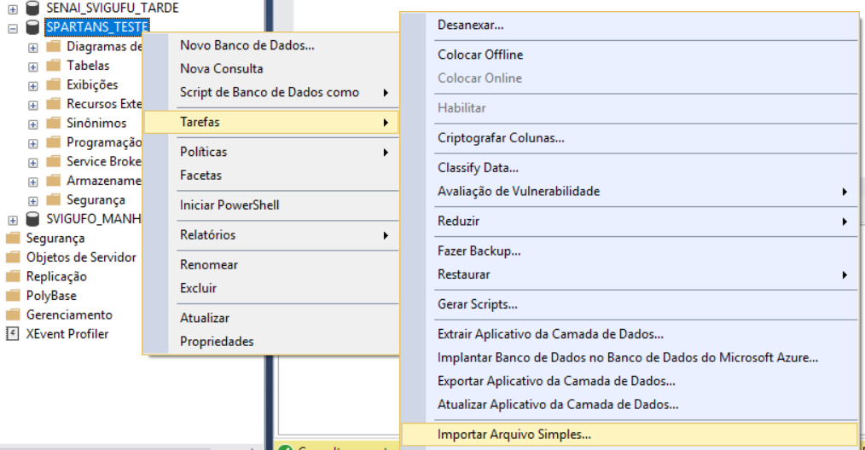
Importação de dados

Slide 9
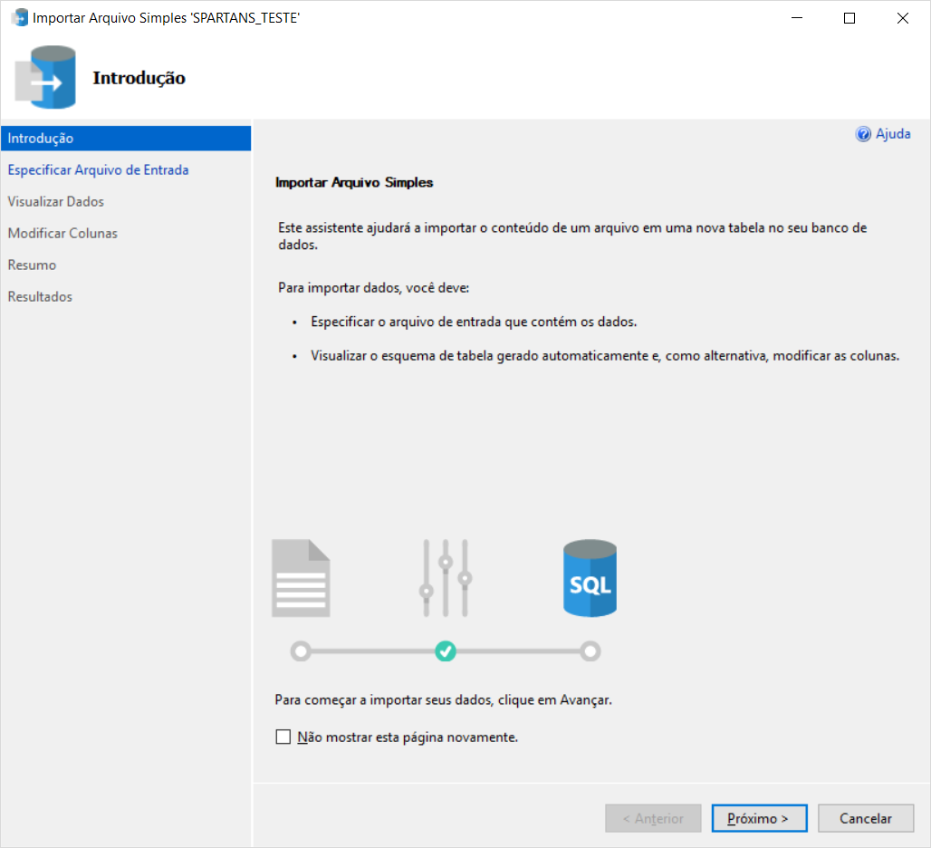
Importação de dados

Slide 10
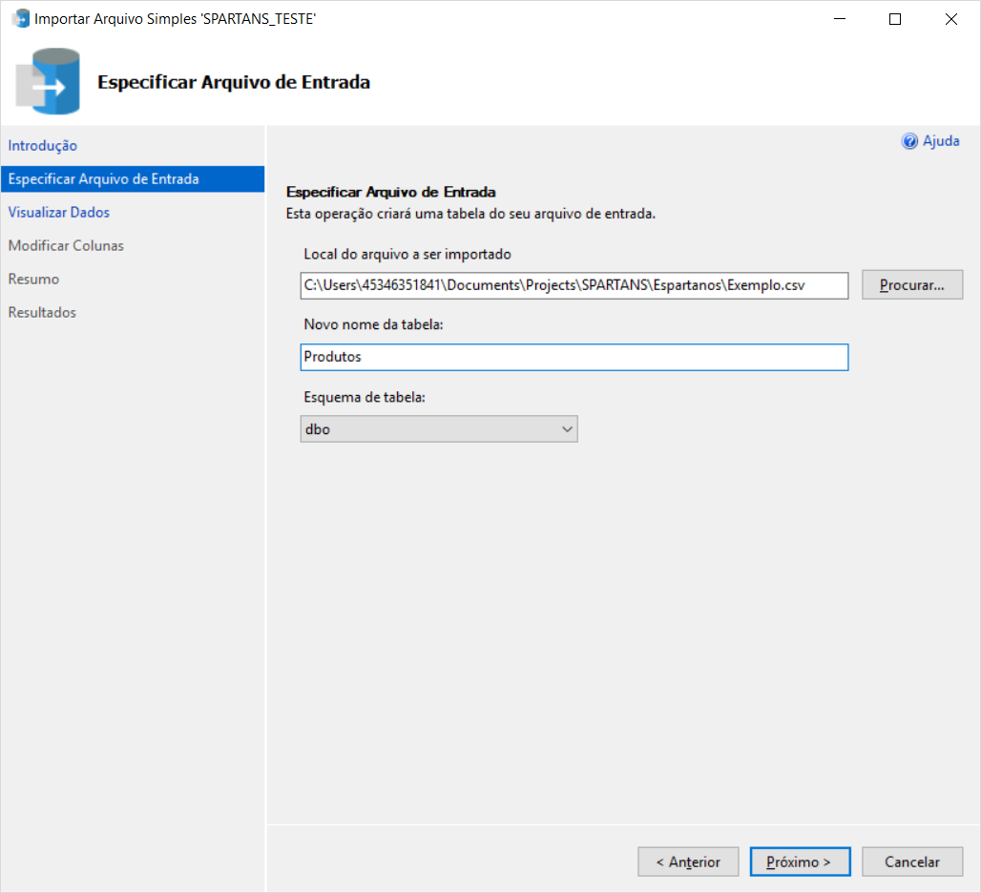
Importação de dados

Slide 11
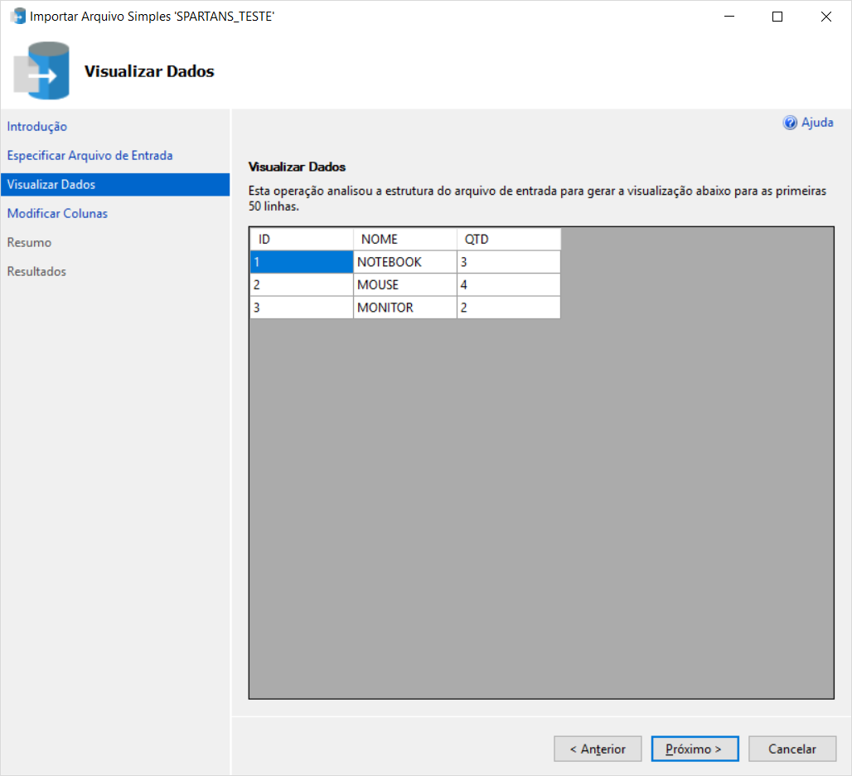
Importação de dados

Slide 12
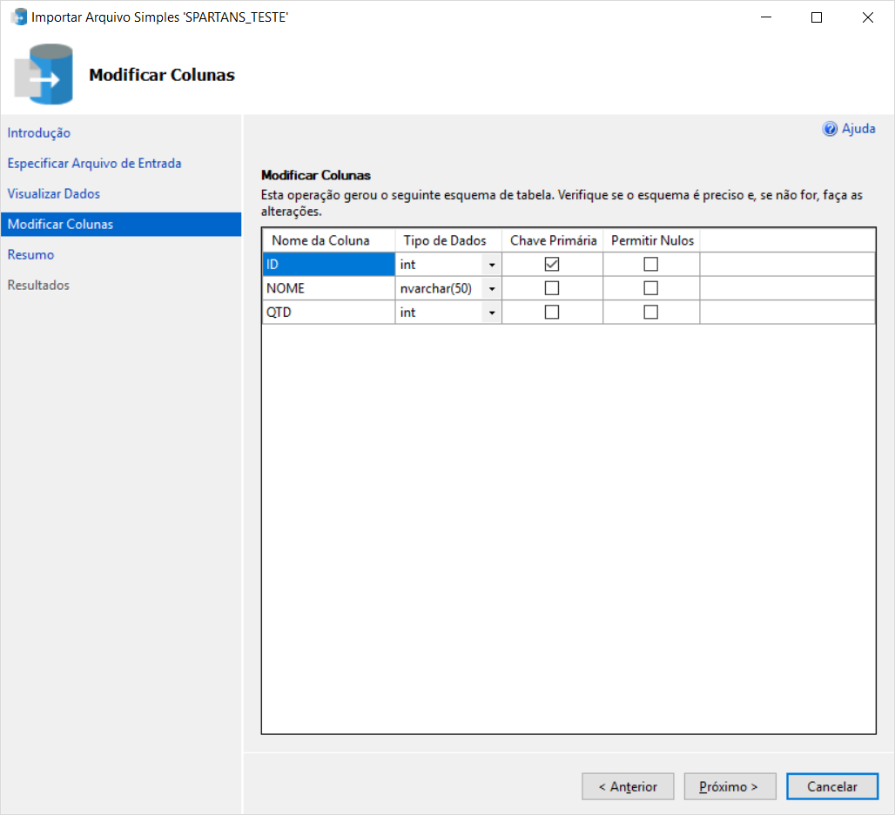
Importação de dados

Slide 13
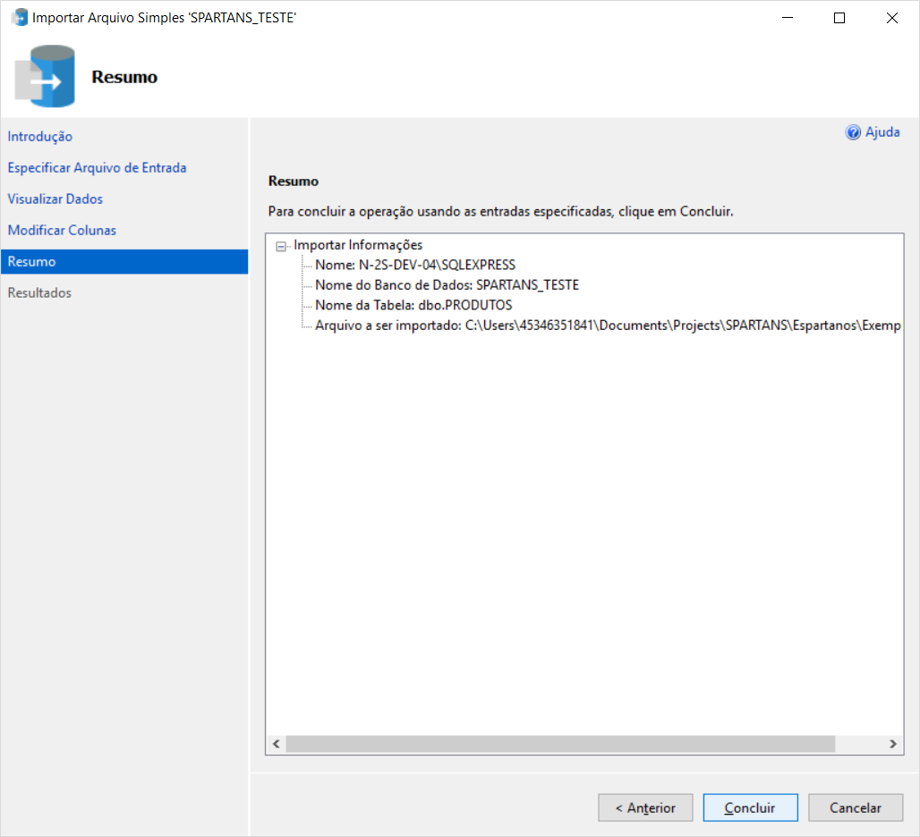
Importação de dados

Slide 14
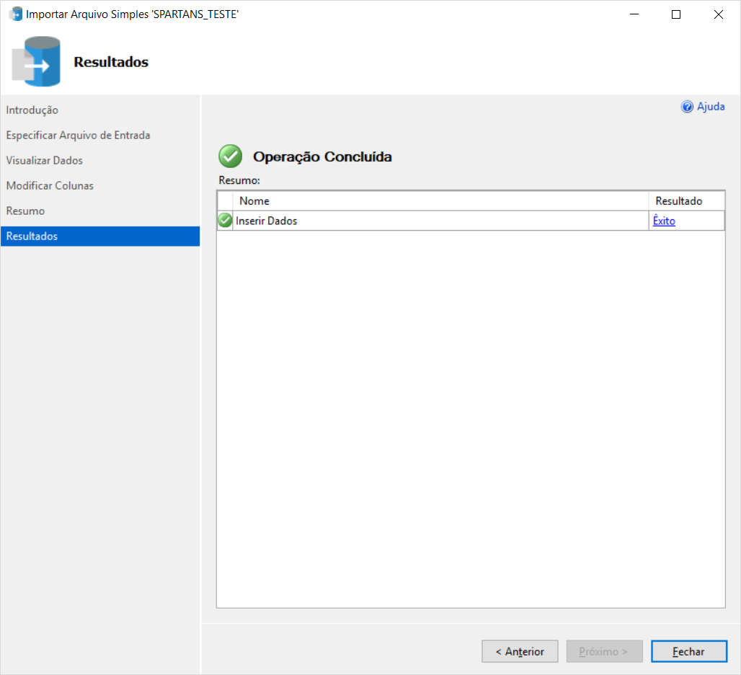
Importação de dados

Slide 15
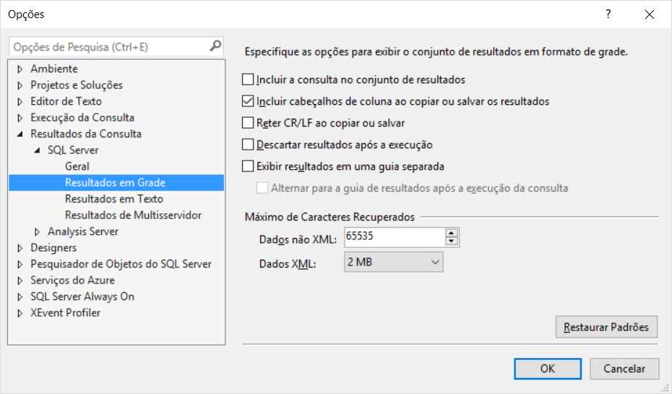
Exportação de dados

Slide 16
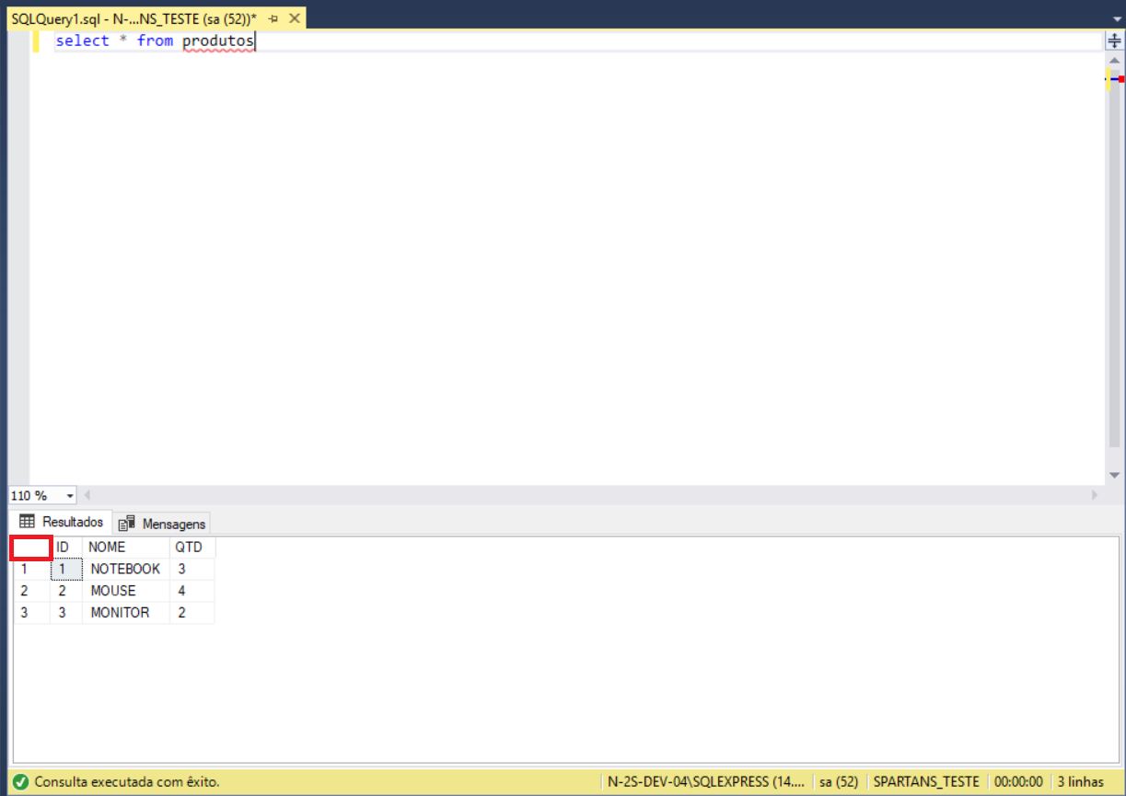
Exportação de dados

Slide 17
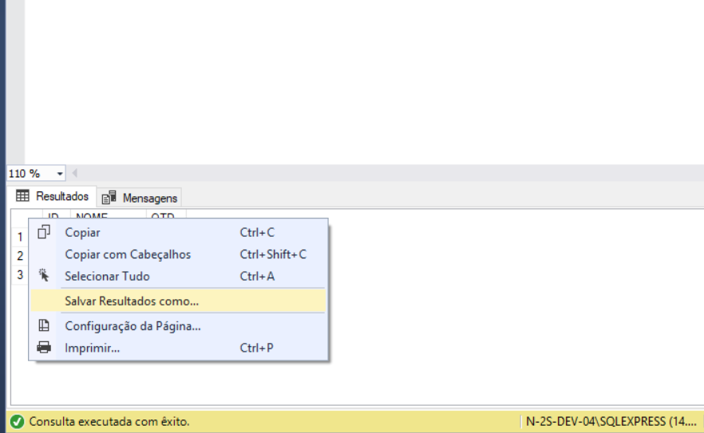
Exportação de dados

Slide 18
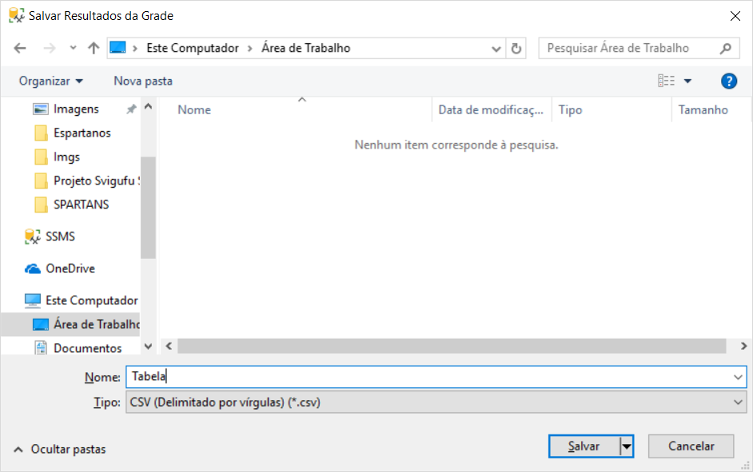
Exportação de dados

